Slide 1
Thực đơn
Ngày 07/10/2024

Slide 2
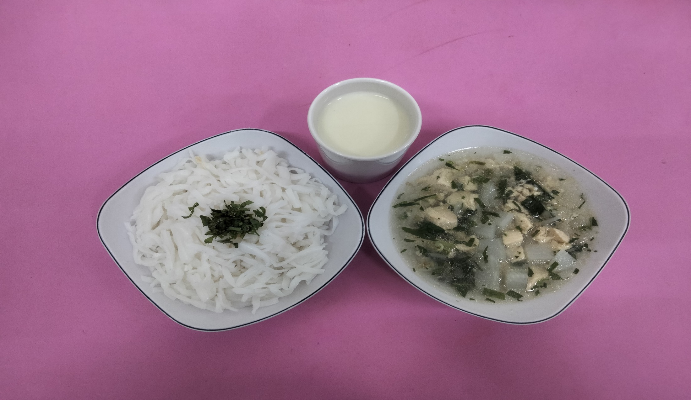
BUỔI SÁNG:
- Phở gà, củ cải, rau thơm, hành tây
- Sữa

Slide 3
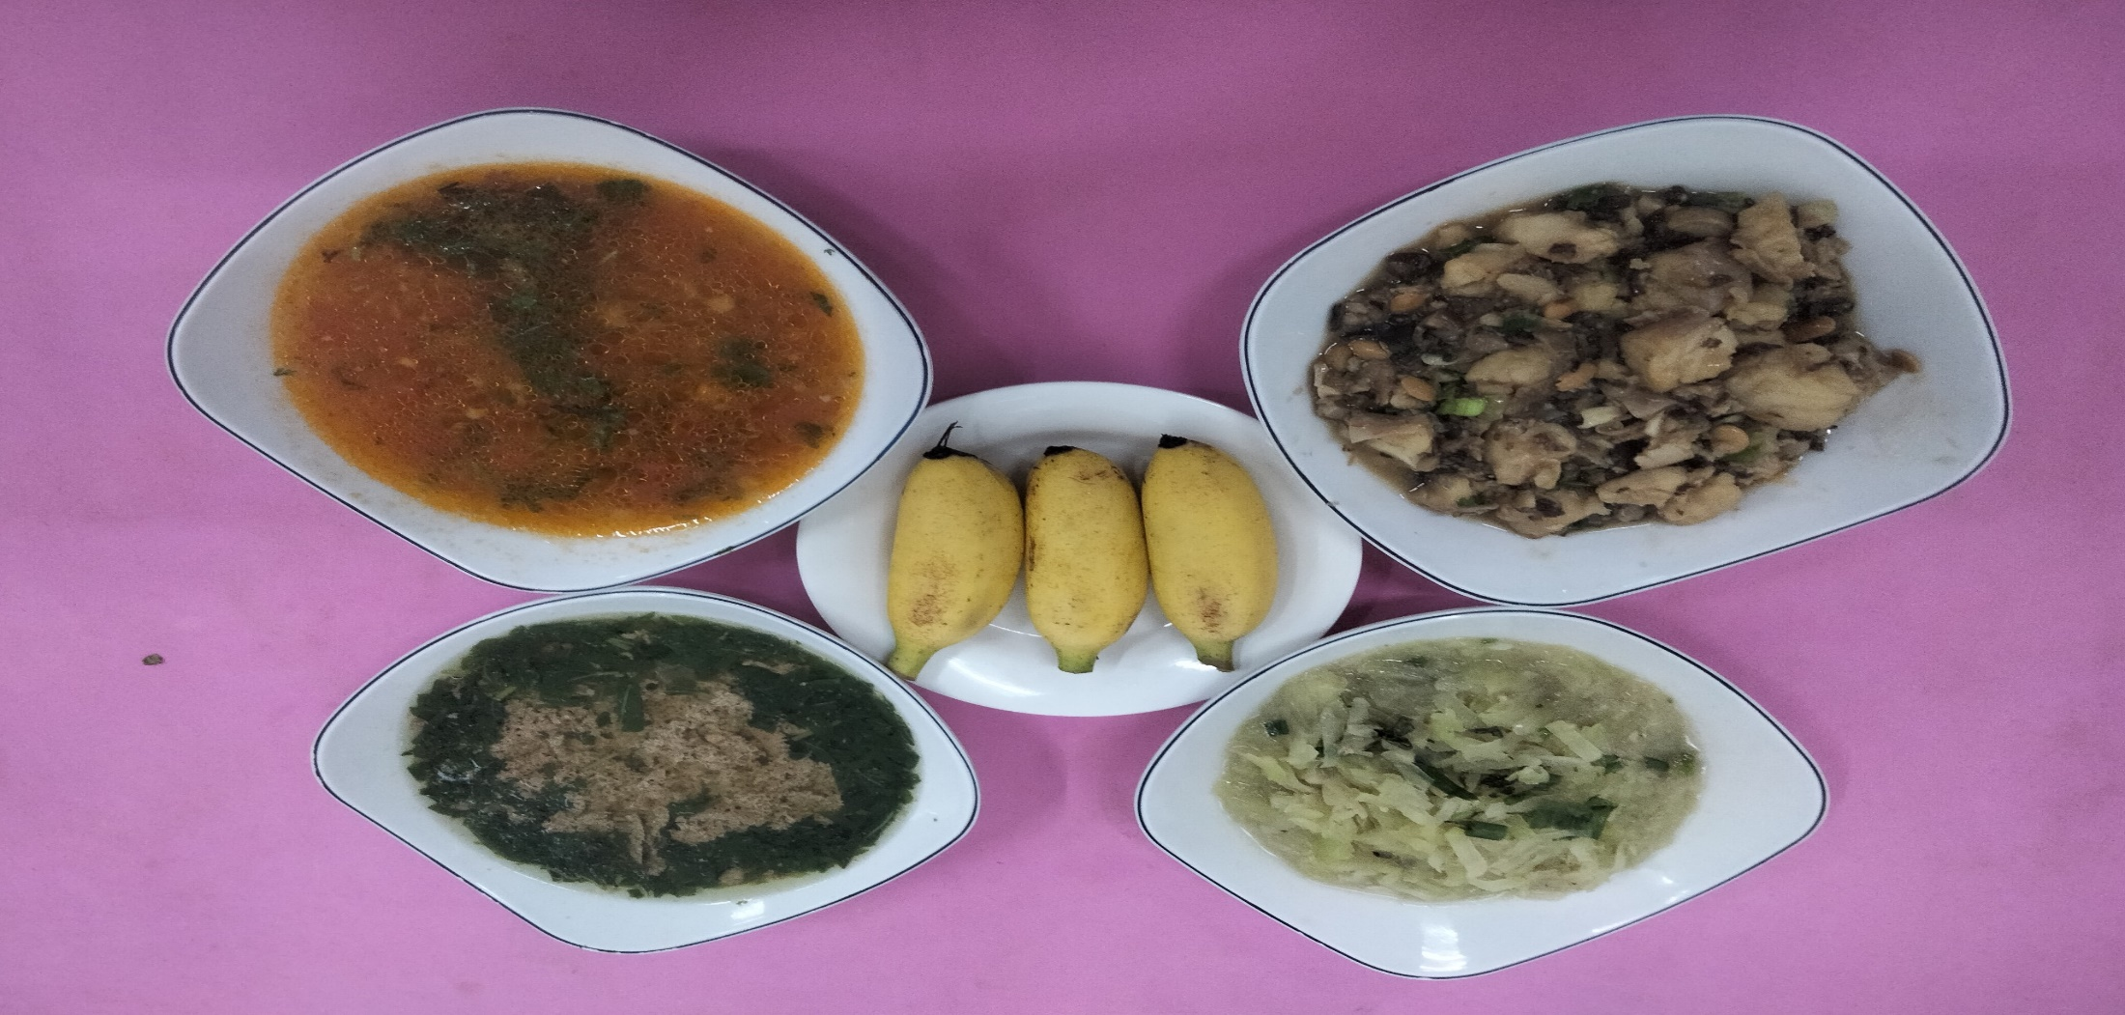
BUỔI TRƯA:
Món mặn: Cá diêu hồng chưng tương, nấm đông cô, nấm rơm, nấm mèo, hành tây
Món canh: Canh rau đay nấu nấm rơm cua đồng
Món xào: Su su xào tỏi
Tráng miệng: Chuối cau

Slide 4
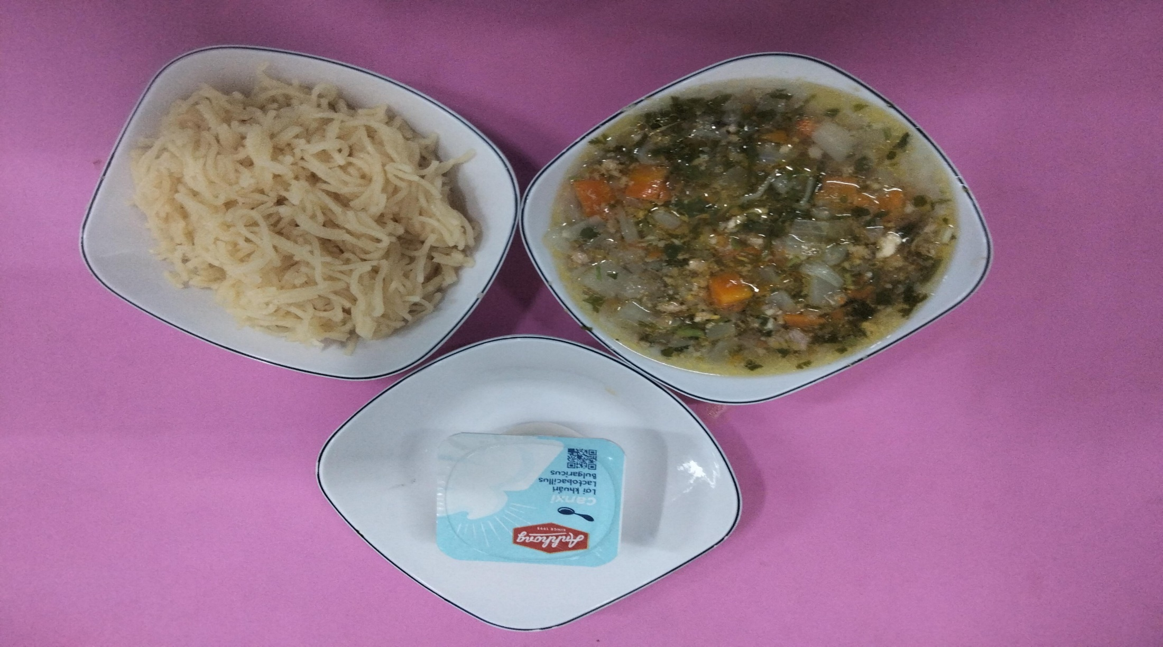
BUỔI XẾ:
Mì trứng nấu thịt, cải soong
Tráng miệng: Yaourt

